Slide 1


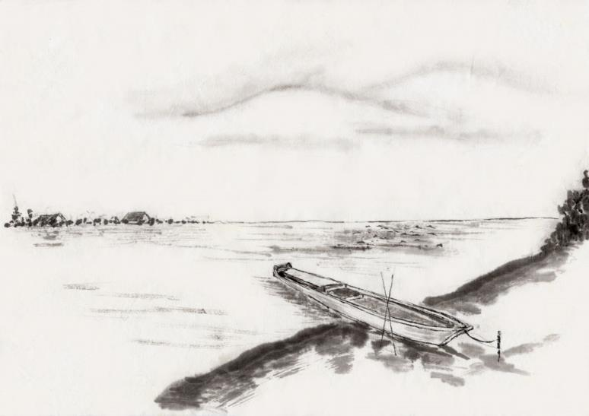

最大团问题
算法分析6-6
计科1907第四组
印

Slide 2

目
录
第一部分
第二部分
分支限界法代码
第三部分
样例测试及分析
第四部分
问题描述
结论

Slide 3

壹
问题描述

Slide 4
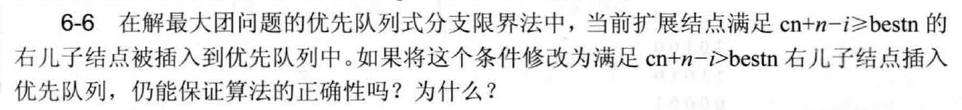

问题描述

Slide 5
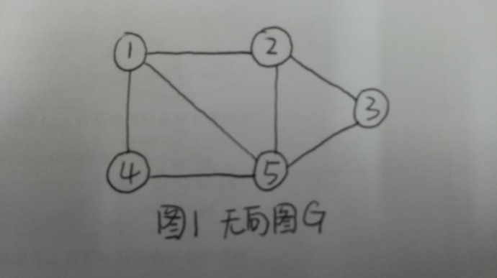
A.最大团问题：给定一个无向图G=（V，E），其中V代表顶点集合，E代表边的集合。如果U是V的子集，且对于U中任意两个顶点u和v都是相连的，即(u,v)属于E，则称顶点子集U是图G的完全子图或者G的团。显然最大团就是指满足上述条件且含有顶点数最多的团。比如下图所示：
子集{1, 2}是G 的大小为2 的团。这个团不是极大团（因为顶点数不是最多的），因为它包含在G 的更大团{1,2,5}中。{1, 2, 5}是G 的最大团。{1, 4, 5}和{2,3,5}也是G 的最大团。

Slide 6
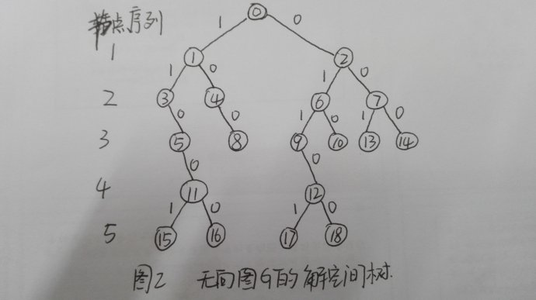
问题描述
B.分支限界法：该方法通常以广度优先或以最小耗费优先的方案搜索问题的解空间树。所谓解空间树就是问题的所有可能的解构成的树，因此问题的解一定在解空间树中。比如上面的图的解空间树如下图所示：

Slide 7
问题描述
如上图所示，左边一列表示图G中的顶点，右边的树表示解空间树。每一层表示一个节点，树中的边1表示选择该节点，0表示不选择该节点。比如11001表示一个团，该团有3个顶点分别是1,2,5（从根节点出发对应上图）；再比如01101表示一个含有3个顶点的团，它们分别是2,3,5。所以对于团问题，解空间树包含了所有团。求解最大团就是从解空间树中寻找顶点数最大的团。下面我们继续讨论分支限界法求解最大团问题。当我们访问解空间树的一个顶点u时，假设cn表示u所在的团的顶点数，t表示顶点u在解空间树中的层次（比如上图节点1层次为2，节点5层次为6），除此之外，每个顶点还有一个上界un表示最大团顶点数的上界，其中un=cn+n-t（n表示无向图中顶点总数）。在此优先队列式分支限界算法中，un实际上也是优先队列（最大堆）中元素的优先级。算法总是从活结点优先队列中抽取具有最大un值的元素作为下一个扩展元素，因为un越大最后找到的团顶点数可能就越多，这就是分支限界法中的限界思想。

Slide 8
算法思想
1）首先假设解空间树已经生成了；
2）解空间树的根结点是初始扩展结点，对于这个特殊的扩展结点，其cn 值为0（表示当前团顶点数为0）；
3）首先考察其左儿子结点。在左儿子结点处，将顶点u 加入到当前团中，并检查该顶点与当前团中其他顶点之间是否有边相连。当顶点u与当前团中所有顶点之间都有边相连，则相应的左儿子结点是可行结点，将它加入到解空间树中并插入活结点优先队列，否则就不是可行结点;
4)接着继续考察当前扩展结点的右儿子结点。当un>bestn( bestn表示已经寻找到的团的顶点数，初始值为0)时，右子树中可能含有最优解，此时将右儿子结点加入到解空间树中并插入到活结点优先队列中；
5）从活节点优先队列中找到优先级最高的节点并扩展，继续上述3）和 4）步骤直到搜索完整个解空间，算法结束；
6）搜索过程中通过上界un值来剪枝避免访问不必要的节点。

Slide 9
贰
分支限界法代码

Slide 10
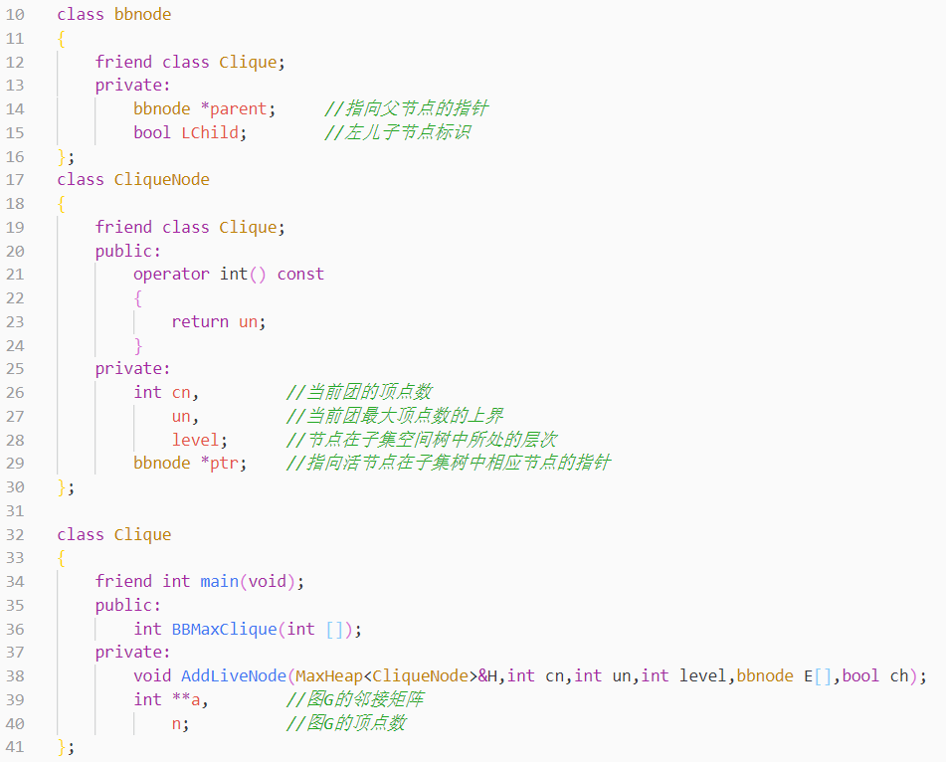
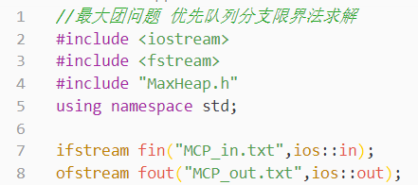

Slide 11
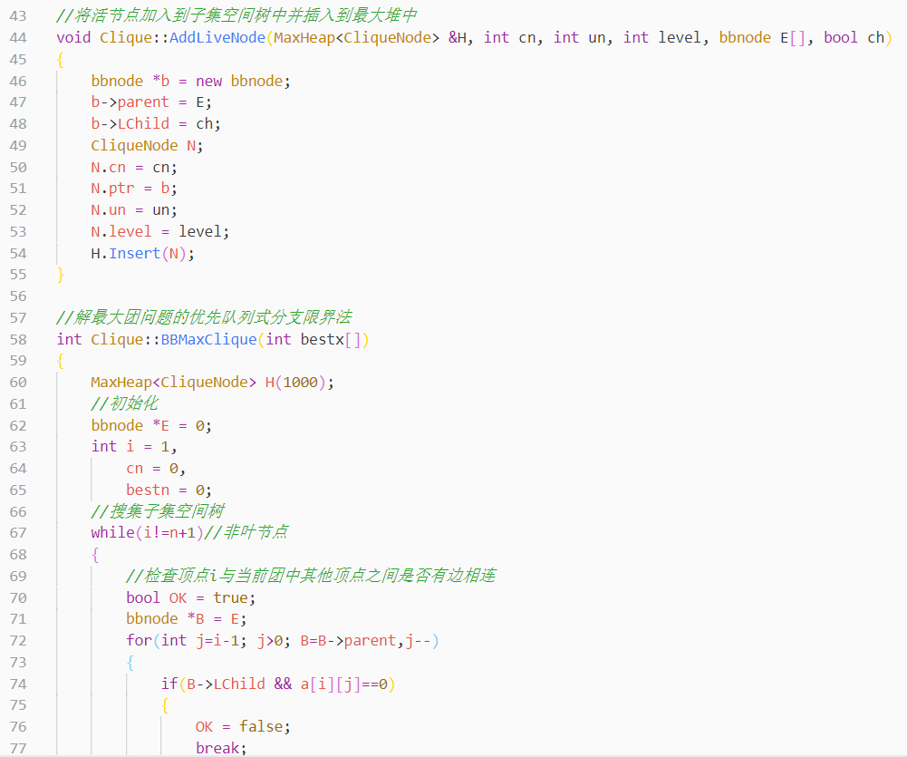

Slide 12
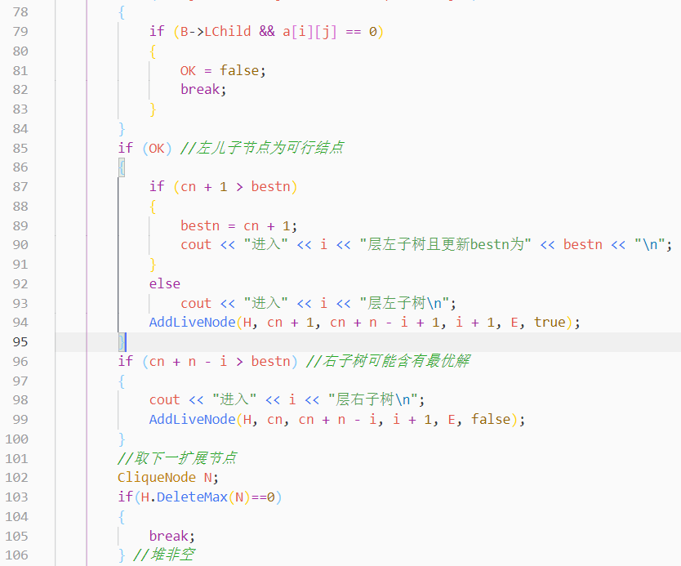

Slide 13
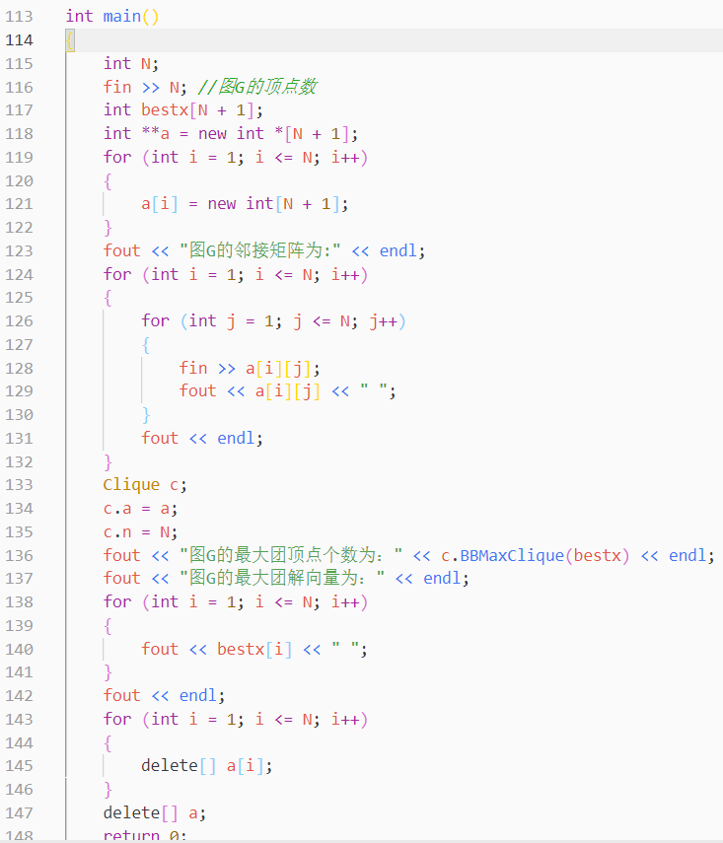

Slide 14
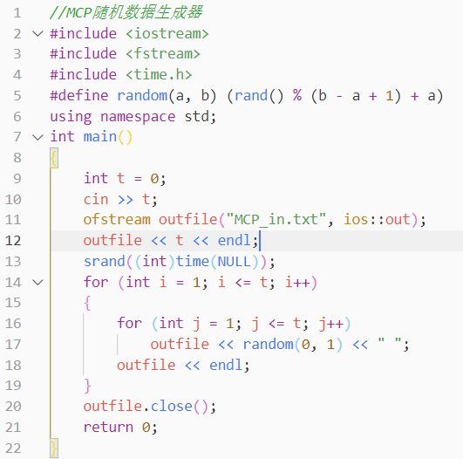

Slide 15
叁
样例测试及分析

Slide 16

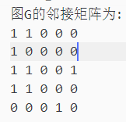
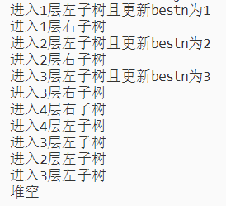
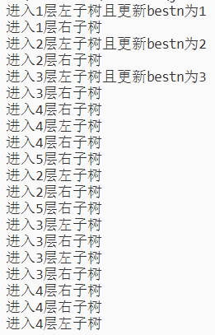

Slide 17
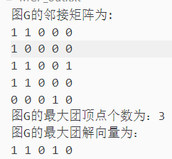
实践出真知！

Slide 18
肆
结论

Slide 19
结论
如果将条件cn+n-i>=bestn修改为满足cn+n-i>bestn时右儿子节点插入优先队列，不能保证算法的正确性，因为这样可能会导致堆空。

Slide 20

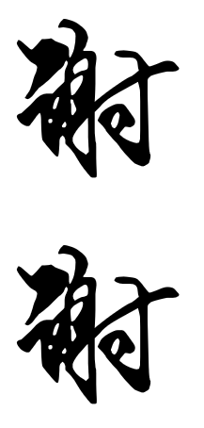
印

